Slide 1
Фотоотчет к проекту «День открытых дверей» в коррекционной группе № 1
МБДОУ детский сад комбинированного вида № 3 «Ручеек»
Подготовили: Варламова Ю.П. воспитатель 1 квалификационной категории
г. Выкса ноябрь 2014 г.

Slide 2
Цель проекта: установление доверительных и партнёрских отношений с родителями, вовлечение семьи в единое образовательное пространство.

Slide 3
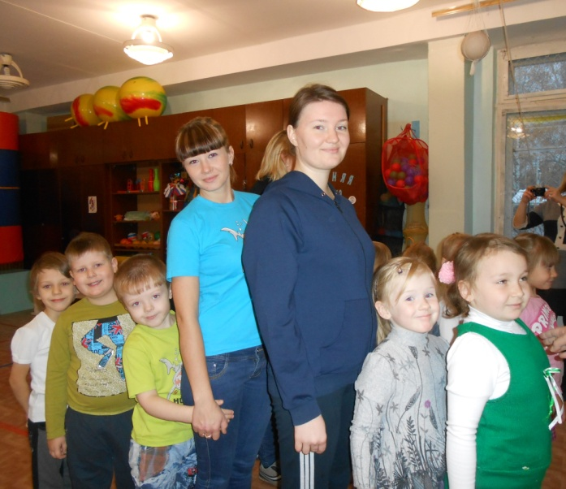
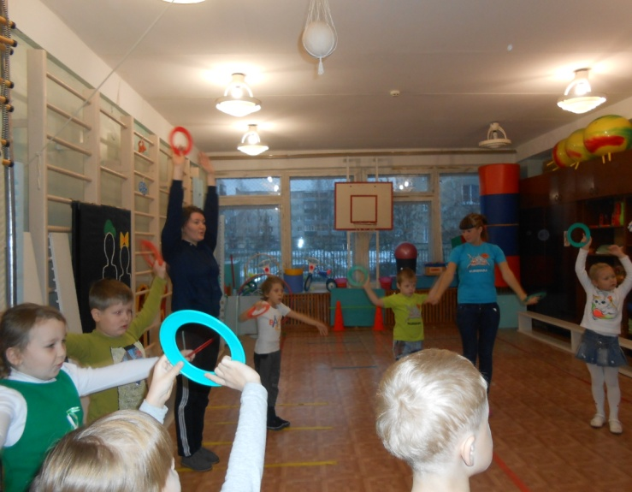
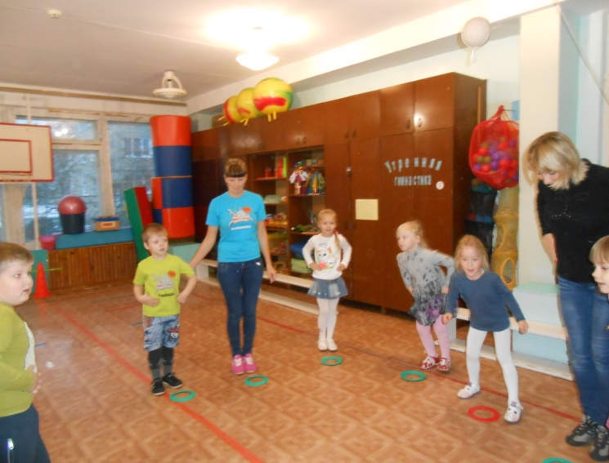
Утренняя гимнастика
Цель:
побуждение родителей к проявлению активности при организации двигательной деятельности детей;
создание положительного настроя детей и родителей на целый день.

Slide 4
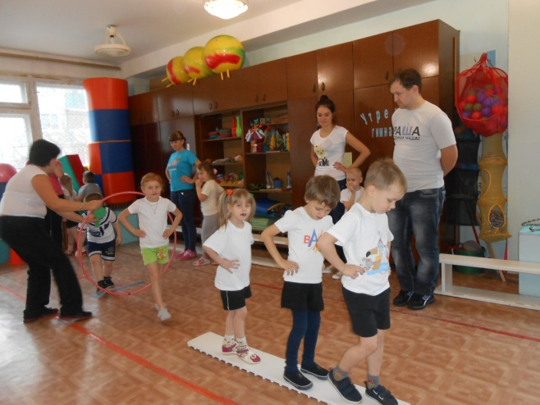
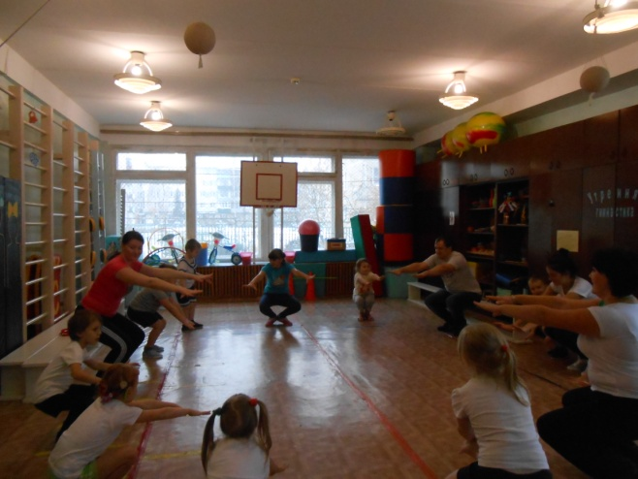
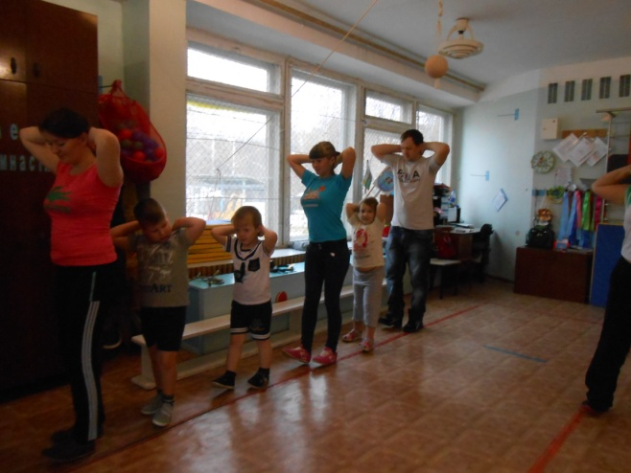
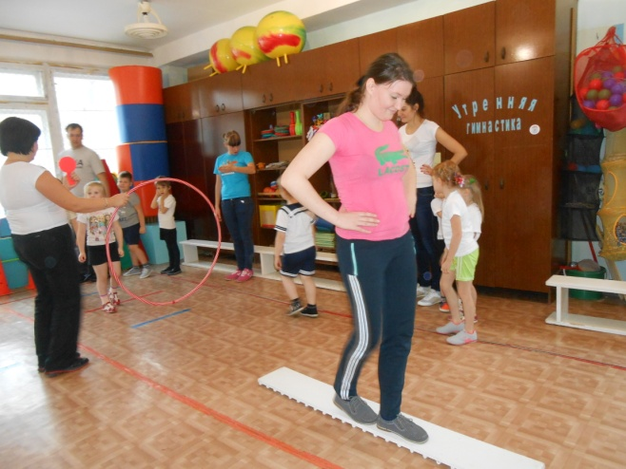
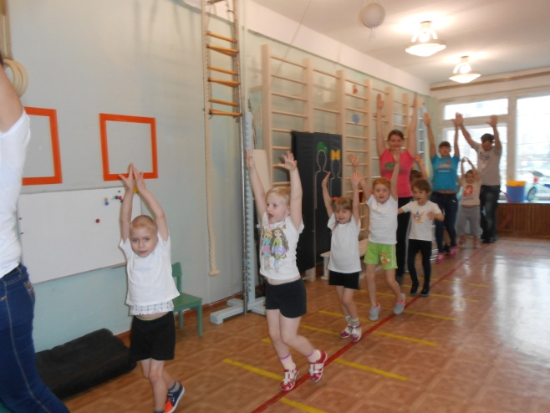
Физическая культура
Цель: поддержание у родителей и детей интереса к физическим упражнениям, занятиям спортом, приобщение к здоровому образу жизни

Slide 5
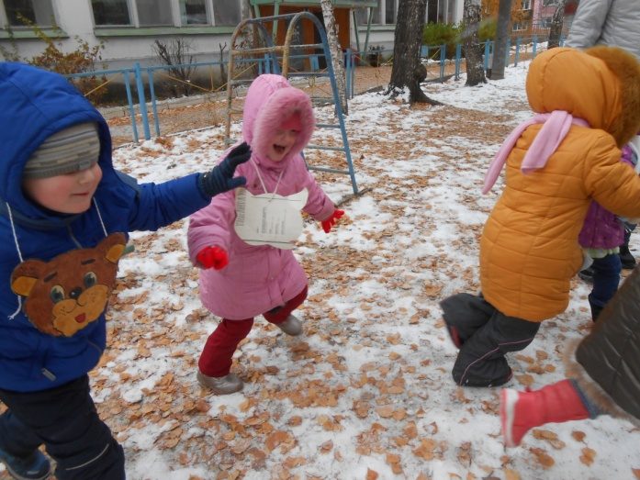
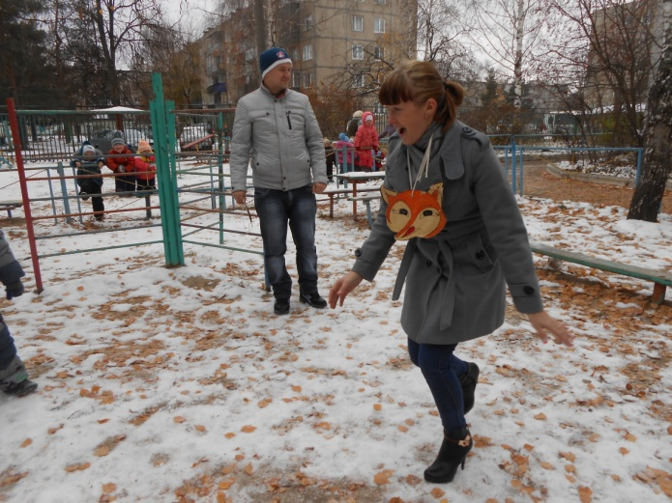
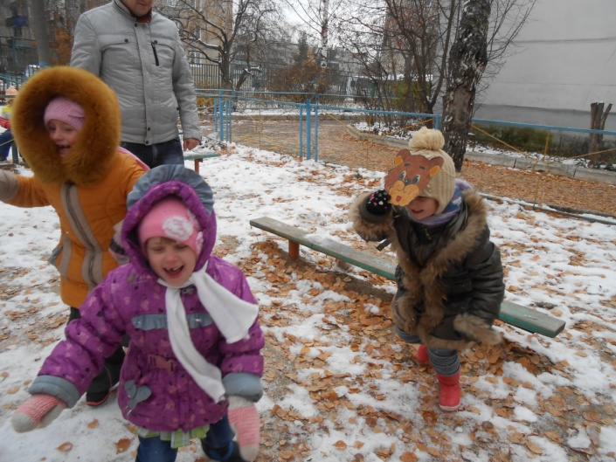
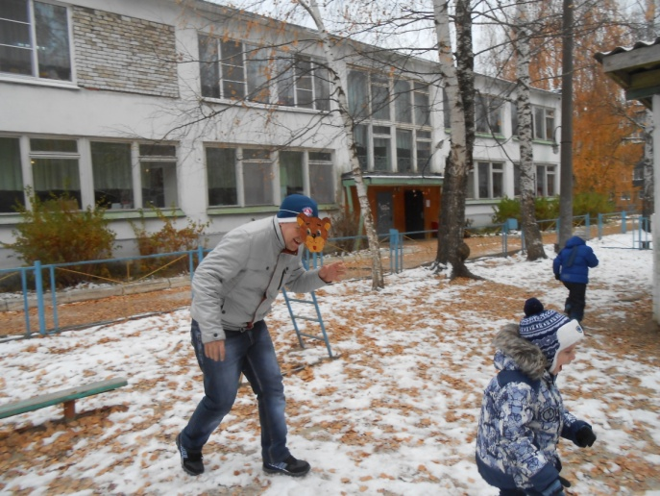
Подвижные игры на прогулке
Цель:
знакомство родителей с содержанием и правилами любимых подвижных игр детей;
создание эмоциональной радостной атмосферы между детьми, родителями, воспитателями.

Slide 6
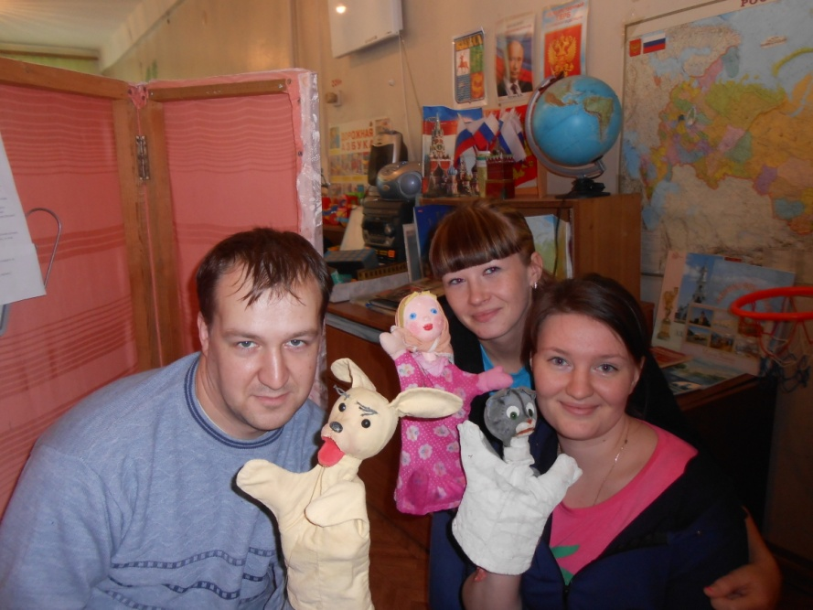
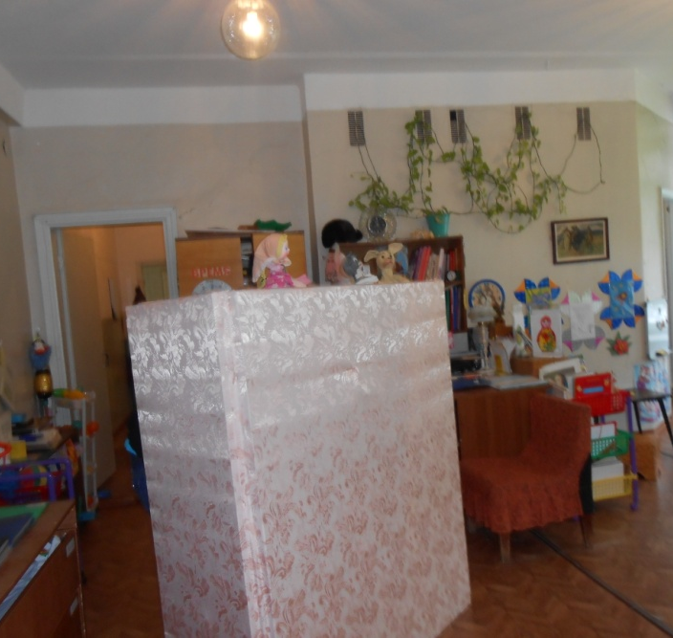
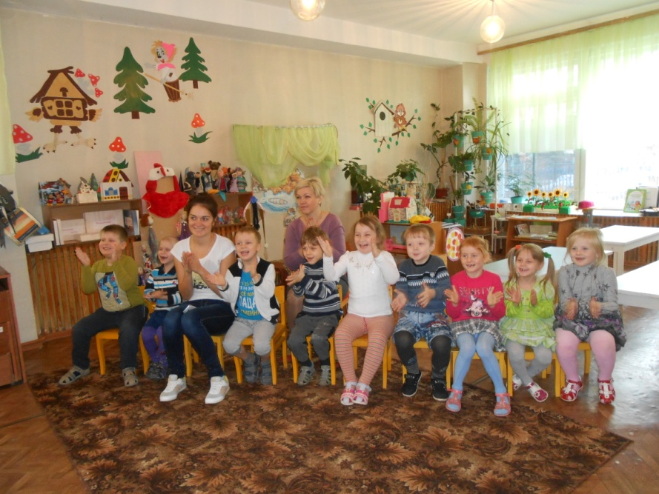
Кукольный спектакль «Капризка»
Цель: укрепление связи на эмоциональном, вербальном и невербальном уровне родителей и детей.

Slide 7
Спасибо за внимание!

